Slide 1

UBND QUẬN DƯƠNG KINH
TRƯỜNG TIỂU HỌC ANH DŨNG
MÔN TOÁN 5

Slide 2



Notes:
Thiết kế: Hương Thảo – Zalo 0972.115.126. Các nick khác đều là giả mạo, ăn cắp chất xám.
Facebook: https://www.facebook.com/huongthaoGADT

Slide 3


























KHO BÁU ĐẠI DƯƠNG
KHO BÁU ĐẠI DƯƠNG

Slide 4







Học tiếp
Treasure hunt
Treasure hunt
Treasure hunt
Notes:
Nhấn vào hòm kho báu để đến câu hỏi.
Nhấn vàomũi tên để đến bài mới
.

Slide 5





Viết phân số sau thành phân số thập phân: $\frac{9}{30}$
$\frac{9}{30}$ = $\frac{9 : 3}{30 : 3}\text{=}\frac{3}{10}$
Notes:
Nhấn vào mũi tên góc phải quay lại trò chơi Treasure Hunt

Slide 6




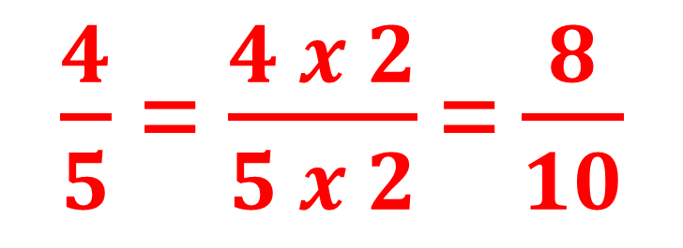
Viết phân số sau thành phân số thập phân: $\frac{4}{5}$
$\frac{4}{5}$ = $\frac{4 x 2}{5 x 2}\text{=}\frac{8}{10}$
Notes:
Nhấn vào mũi tên góc phải quay lại trò chơi Treasure Hunt

Slide 7




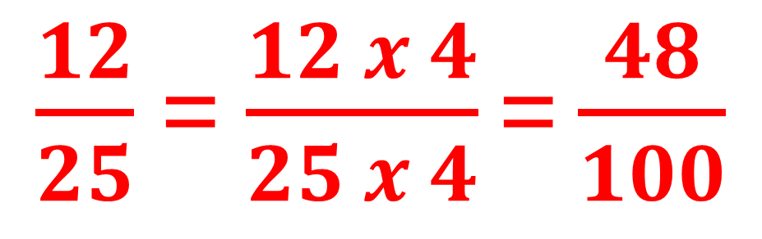
Viết phân số sau thành phân số thập phân: $\frac{12}{25}$
$\frac{12}{25}$ = $\frac{12 x 4}{25 x 4}\text{=}\frac{48}{100}$
Notes:
Nhấn vào mũi tên góc phải quay lại trò chơi Treasure Hunt

Slide 8


Notes:
Thiết kế: Hương Thảo – Zalo 0972.115.126. Các nick khác đều là giả mạo, ăn cắp chất xám.
Facebook: https://www.facebook.com/huongthaoGADT

Slide 9
UBND QUẬN DƯƠNG KINH
TRƯỜNG TIỂU HỌC ANH DŨNG

Slide 10
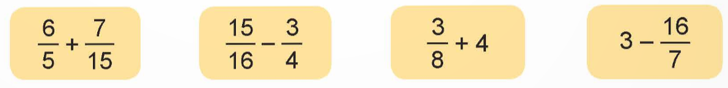
1
Tính
Notes:
Thiết kế: Hương Thảo – Zalo 0972.115.126. Các nick khác đều là giả mạo, ăn cắp chất xám.
Facebook: https://www.facebook.com/huongthaoGADT

Slide 11



VƯỢT CHƯỚNG
NGẠI VẬT

Slide 12








$\frac{6}{15}+\frac{7}{15}$ = ?
$$\frac{13}{15}$$
Không trả lời được thì mình giúp cho để qua vòng nhé!
$$\frac{13}{15}$$

Slide 13






$$\frac{15}{16} −\frac{3}{4}= ?$$
$$\frac{3}{16}$$
Không trả lời được thì mình giúp cho để qua vòng nhé!
$$\frac{3}{16}$$

Slide 14






$$\frac{3}{8}+4= ?$$
$$\frac{35}{8}$$
Không trả lời được thì mình giúp cho để qua vòng nhé!
$$\frac{35}{8}$$

Slide 15









$$3 −\frac{16}{7}=$$
$$\frac{5}{7}$$
CHÀO MỪNG TÍ XÌ TRUM VỀ NHÀ
Không trả lời được thì mình giúp cho để qua vòng nhé!
$$\frac{5}{7}$$

Slide 16


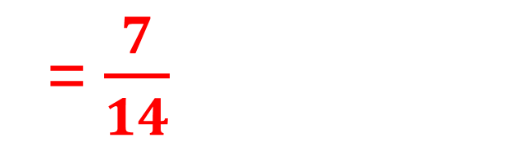
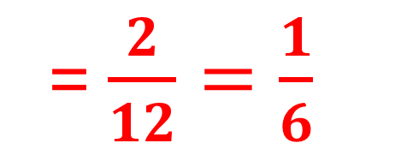
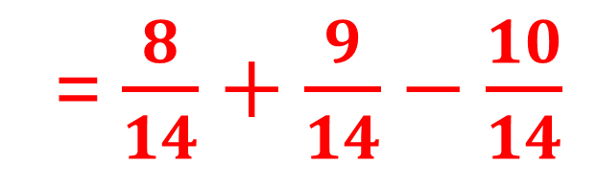
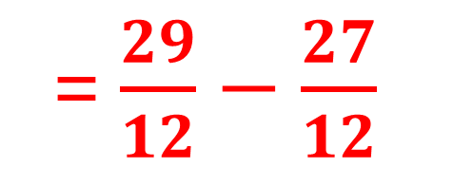
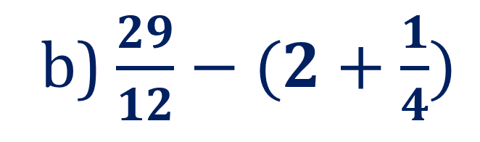
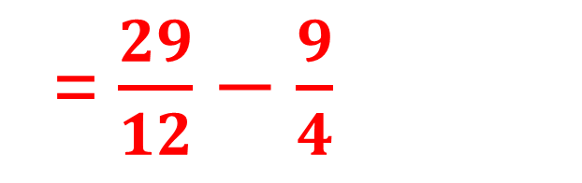
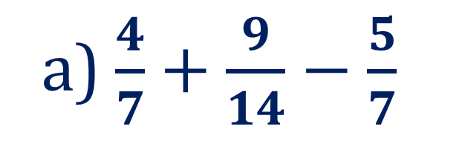
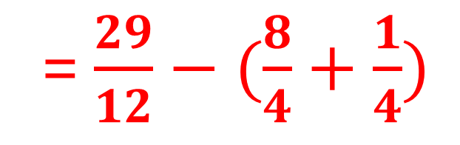
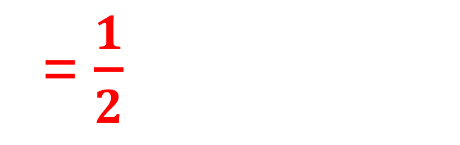
2
Tính giá trị biểu thức
a) $\frac{4}{7}+\frac{9}{14}−\frac{5}{7}$
b) $\frac{29}{12}−(2+\frac{1}{4})$
= $\frac{8}{14}+\frac{9}{14}−\frac{10}{14}$
= $\frac{29}{12}−(\frac{8}{4}+\frac{1}{4})$
= $\frac{7}{14}$
= $\frac{29}{12}−\frac{9}{4}$
= $\frac{1}{2}$
= $\frac{29}{12}−\frac{27}{12}$
= $\frac{2}{12}=\frac{1}{6}$
Notes:
Thiết kế: Hương Thảo – Zalo 0972.115.126. Các nick khác đều là giả mạo, ăn cắp chất xám

Slide 17



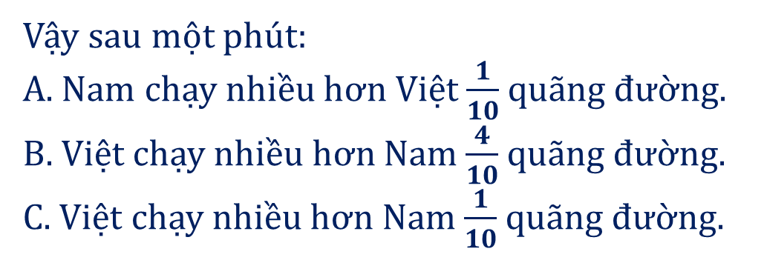
3
Chọn câu trả lời đúng.
Hai bạn Nam và Việt cùng chạy thi trên một đoạn đường. Sau một phút, Nam chạy được $\frac{3}{5}$ đoạn đường, Việt chạy được $\frac{7}{10}$ đoạn đường.
Vậy sau một phút:
A. Nam chạy nhiều hơn Việt $\frac{1}{10}$ quãng đường.
B. Việt chạy nhiều hơn Nam $\frac{4}{10}$quãng đường.
C. Việt chạy nhiều hơn Nam $\frac{1}{10}$quãng đường.
Ta thấy $\frac{7}{10}$ > $\frac{3}{5}$
Vậy Việt chạy nhiều hơn Nam: $\frac{7}{10}$ - $\frac{3}{5} =\frac{7}{10} \text{−} \frac{6}{10}=\frac{1}{10 }$(đoạn đường)

Slide 18
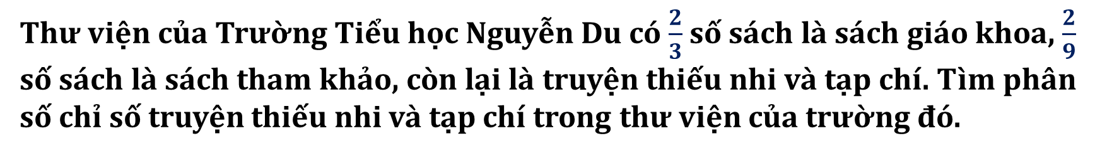
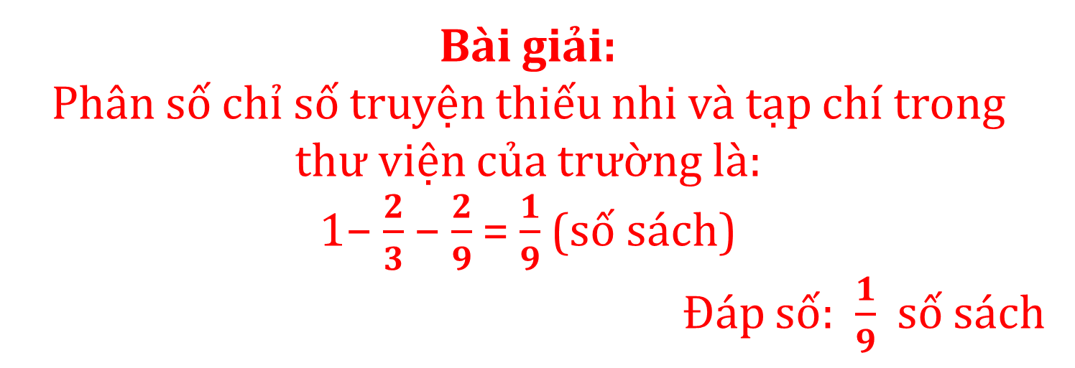
4
Thư viện của Trường Tiểu học Nguyễn Du có $\frac{2}{3}$ số sách là sách giáo khoa, $\frac{2}{9}$ số sách là sách tham khảo, còn lại là truyện thiếu nhi và tạp chí. Tìm phân số chỉ số truyện thiếu nhi và tạp chí trong thư viện của trường đó.
Bài giải:
Phân số chỉ số truyện thiếu nhi và tạp chí trong thư viện của trường là:
1− $\frac{2}{3}$ − $\frac{2}{9}$ = $\frac{1}{9}$ (số sách)
Đáp số: $\frac{1}{9}$ số sách
Notes:
Thiết kế: Hương Thảo – Zalo 0972.115.126. Các nick khác đều là giả mạo, ăn cắp chất xám.
Facebook: https://www.facebook.com/huongthaoGADT

Slide 19


Slide 20

Notes:
Thiết kế: Hương Thảo – Zalo 0972.115.126. Các nick khác đều là giả mạo, ăn cắp chất xám.
Facebook: https://www.facebook.com/huongthaoGADT

